Slide 1
Администрация поселка Тазовский
БЮДЖЕТ ДЛЯ
ГРАЖДАН
http://тазовский-адм.рф/

Slide 2
«Бюджет для граждан» познакомит вас с положениями основного финансового документа муниципального образования поселок Тазовский – Решения о бюджете муниципального образования поселок Тазовский на 2016 год.
Представленная информация предназначена для широкого круга пользователей и будет интересна и полезна как муниципальным служащим, так и педагогам, врачам, пенсионерам, студентам, молодым семьям и другим категориям населения, так как бюджет муниципального образования затрагивает интересы каждого жителя поселка. В доступной и понятной форме для граждан показаны основные показатели бюджета.

Slide 3
ЧТО ТАКОЕ БЮДЖЕТ?
БЮДЖЕТ – ЭТО ПЛАН ДОХОДОВ И РАСХОДОВ
Каждый житель поселка Тазовский является участником формирования этого плана с одной стороны как налогоплательщик, наполняя доходы бюджета, с другой – он получает часть расходов как потребитель услуг.
Государство расходует поступившие доходы для выполнения своих функций и предоставления общественных (государственных) услуг: образование, здравоохранение, культура, спорт, социальное обеспечение, поддержка экономики, гарантии безопасности и правопорядка, защита общественных интересов, гражданских прав и свобод и др.

Slide 4
Доходы бюджета – поступающие в бюджет денежные средства
Расходы бюджета – выплачиваемые из бюджета
денежные средства
Дефицит бюджета – превышение расходов бюджета над его доходами
Профицит бюджета – превышение доходов над его
расходами
Бюджетные обязательства – расходные обязательства, подлежащие исполнению в соответствующем финансовом году

Slide 5
БЮДЖЕТ ГОСУДАРСТВА – ЭТО ПЛАН НЕОБХОДИМЫХ ОБЩЕСТВУ РАСХОДОВ И ПРЕДПОЛАГАЕМЫХ ИСТОЧНИКОВ ДОХОДОВ ДЛЯ ИХ ФИНАНСИРОВАНИЯ
Размер расходов, как правило, определяется уровнем доходов.
Доходы же в большинстве случаев ограничены, по сравнению с потребностями.
В случае нехватки ресурсов для покрытия потребностей планируются источники заимствований или сокращаются расходы, а при превышении доходов над расходами планируются сферы вложения излишков ресурсов.

Slide 6
Какие бывают бюджеты
Бюджеты семей
Бюджеты публично-правовых образований:
Бюджеты организаций
Российской Федерации (федеральный бюджет, бюджеты государственных внебюджетных фондов Российской Федерации)
субъектов Российской Федерации (региональные бюджеты, бюджеты территориальных фондов обязательного медицинского страхования)
муниципальных образований
(местные бюджеты, бюджет муниципального образования поселок Тазовский)

Slide 7
Бюджет муниципального образования
поселок Тазовский на 2016 год
тыс.рублей
Доходы
361 874
Расходы
361 874
Дефицит/профицит
0,00

Slide 8
Доходы бюджета
Доходы бюджета – безвозмездные и безвозвратные поступления денежных средств в бюджет муниципального образования поселок Тазовский
НАЛОГОВЫЕ ДОХОДЫ
НЕНАЛОГОВЫЕ ДОХОДЫ
БЕЗВОЗМЕЗДНЫЕ ПОСТУПЛЕНИЯ
Поступления от уплаты налогов, установленных Налоговым кодексом Российской Федерации:
налог на доходы физических лиц;
акцизы по подакцизным товарам;
ЕСХН;
налог на имущество физических лиц;
земельный налог.
государственная пошлина
Поступления от использования имущества, находящегося в государственной и муниципальной собственности
Поступления от других бюджетов (дотации, субвенции, иные межбюджетные трансферты (субсидия))

Slide 9
Объем поступлений доходов бюджета муниципального образования на 2016 год

Slide 10
Структура налоговых доходов на 2016 год
тыс.рублей

Slide 11
Межбюджетные трансферты
Межбюджетные трансферты (основной вид безвозмездных перечислений) – денежные средства, перечисляемые из одного бюджета бюджетной системы РФ другому.
Виды межбюджетных трансфертов | Определение | Аналогия в семейном бюджете
Дотации (от лат. «Dotation») - дар, пожертвование | Предоставляются без определения конкретной цели их использования | Вы даете своему ребенку карманные деньги
Субвенции (от лат. «Subvenire»)- приходить на помощь | Предоставляются на финансирование «переданных» другим публично-правовым образованиям полномочий | Вы даете своему ребенку деньги и посылаете его в магазин купить продукты (по списку)
Субсидии (от лат. «Subsidium») - поддержка | Предоставляются на условиях долевого софинансирования расходов других бюджетов | Вы «добавляете» денег для того, чтобы ребенок купил себе новый телефон (а остальные он накопил сам)

Slide 12
Безвозмездные поступления в бюджет муниципального образования
тыс.рублей

Slide 13
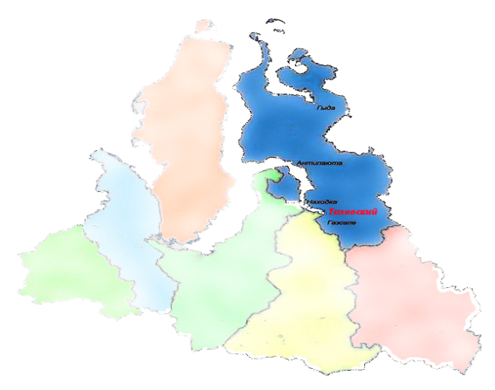
Основные характеристики проекта бюджета муниципального образования поселок Тазовский
по расходам на 2016 год

Slide 14
Распределение бюджетных ассигнований по основным разделам классификации расходов бюджета муниципального образования в 2016 году

Slide 15
Бюджет муниципального образования на 2016 год
в разрезе муниципальных программ
Наименование муниципальных программ | Сумма, тыс. рублей
«Совершенствование муниципального управления на 2015 - 2020 годы» | 62 446
«Основные направления развития культуры, физической культуры и спорта, повышение эффективности реализации молодежной политики на 2015 – 2020 годы» | 68 370
«Повышение комфортности и безопасности населения поселка Тазовский на 2015-2020 годы» | 129 907
«Обеспечение качественными услугами жилищно-коммунального хозяйства на 2015-2020 годы» | 100 474
Непрограммная часть бюджета | 677
Всего | 361 874

Slide 16
Муниципальная программа «Совершенствование муниципального управления на 2015-2020 годы»
Ответственный исполнитель:
Администрация поселка Тазовский
Подпрограммы
Актуализация данных похозяйственного учета" (166 тыс. руб. на 2016 год)
Финансовое обеспечение расходов на осуществление государственных полномочий
(4 тыс. руб. на 2016 год)
Модернизация, содержание и сохранение муниципального имущества
(4 258 тыс. руб. на 2016 год)
Обеспечение реализации муниципальной программы
(58 018 тыс. руб. на 2016 год)
На реализацию муниципальной программы «Совершенствование муниципального управления на 2015-2020 годы» запланированы средства на 2016 год в сумме 62 446 тыс. рублей

Slide 17
Муниципальная программа муниципального образования поселок Тазовский «Основные направления развития культуры, физической культуры и спорта, повышение эффективности реализации молодежной политики» на 2015-2020 годы
Ответственный исполнитель:
Администрация поселка Тазовский
Подпрограммы
«Основные направления развития культуры в муниципальном образовании поселок Тазовский» (40 461 тыс. руб. на 2016 год)
«Развитие физической культуры и спорта, в муниципальном образовании поселок Тазовский»
(27 909 тыс. руб. на 2016 год)
На реализацию муниципальной программы «Основные направления развития культуры, физической культуры и спорта, повышение эффективности реализации молодежной политики на 2015-2020 годы» запланированы средства на 2016 год в сумме 68 370 тыс. рублей

Slide 18
Муниципальная программа
«Повышение комфортности и безопасности населения поселка Тазовский на 2015-2020 годы»
Ответственный исполнитель:
Администрация поселка Тазовский
Подпрограммы
Обеспечение правопорядка и профилактика правонарушений в муниципальном образовании поселок Тазовский на 2016 год - 1 297 тыс. руб.
Автомобильный транспорт
на 2016 год – 21 220 тыс. руб.
Повышение безопасности дорожного движения
в поселке Тазовский на 2016 год – 173 тыс. руб.
Дорожный фонд муниципального образования поселок Тазовский на 2016 год – 107 217 тыс. руб.
На реализацию муниципальной программы «Повышение комфортности населения поселка Тазовский на 2015-2020 годы» запланированы средства на 2016 год в сумме 129 907 тыс.руб.

Slide 19
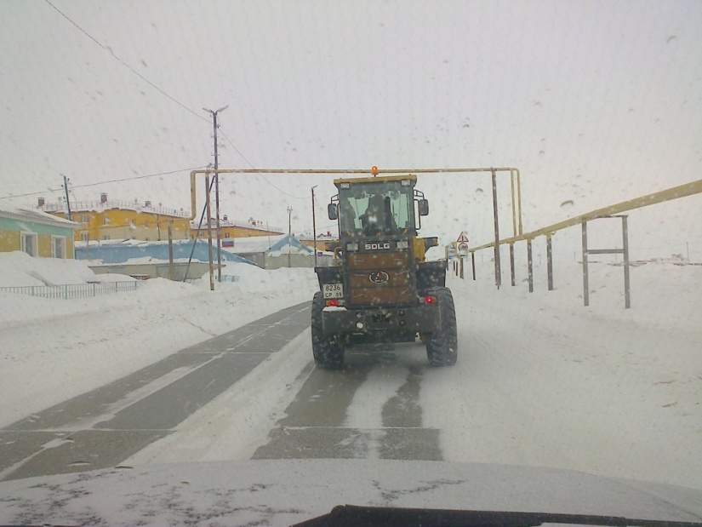
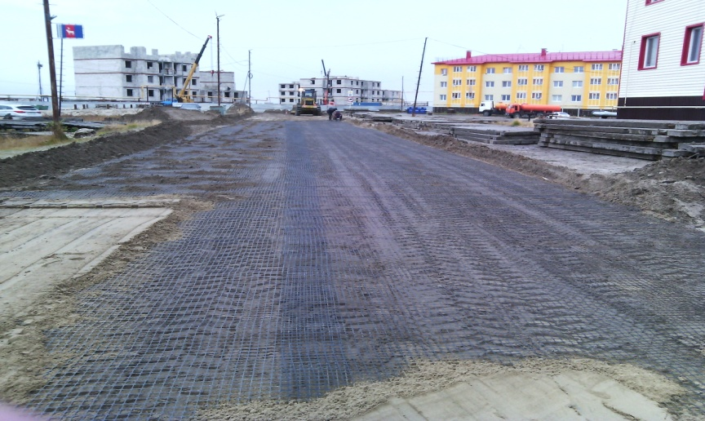
Дорожный фонд муниципального образования на 2016 год
Доходы фонда
Акцизы на автомобильный бензин, прямогонный бензин, дизельное топливо, моторные масла для дизельных и (или) карбюраторных (инжекторных) двигателей, производимые на территории Российской Федерации
Межбюджетные трансферты из бюджетов бюджетной системы Российской Федерации на финансовое обеспечение дорожной деятельности в отношении автомобильных дорог общего пользования местного значения, в том числе дорог в населенных пунктах
Расходы фонда
- Капитальный и текущий ремонт автомобильных дорог общего пользования местного значения;
Содержание и ремонт автомобильных дорог общего пользования местного значения и искусственных сооружений на них; Прочие мероприятия по осуществлению дорожной деятельности.

Slide 20
Муниципальная программа «Обеспечение качественными услугами жилищно-коммунального хозяйства на 2015-2020 годы»
Ответственный исполнитель:
Администрация поселка Тазовский
Подпрограммы
Развитие системы обращения с отходами в муниципальном образовании поселок Тазовский (запланировано средств на 2016 год – 31 189 тыс. руб.)
Комплексное развитие систем коммунальной инфраструктуры муниципального образования поселок Тазовский (запланировано средств на 2016 год – 7 074 тыс. руб.
Благоустройство и озеленение территории поселка Тазовский (запланировано средств на 2016 год – 62 211 тыс. руб.)
На реализацию муниципальной программы «Обеспечение качественными услугами жилищно-коммунального хозяйства на 2015-2020 годы» запланированы средства на 2016 год в сумме 100 474 тыс.руб.

Slide 21
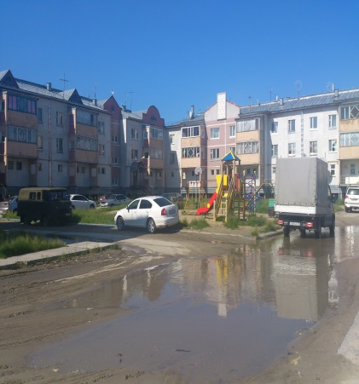
Подпрограмма «Благоустройство и озеленение
территории поселка Тазовский»
тыс.рублей

Slide 22
Непрограммная часть бюджета
Направления
Осуществлению внешнего муниципального финансового контроля в сумме 190 тыс. руб. на 2016 год
Звание «Почетный гражданин поселка Тазовский» 82 тыс.руб. на 2016 год
Резервного фонда местной администрации на 2016 год 405 тыс.руб.
На непрограммную часть бюджета на 2016 год запланированы средства в сумме 677 тыс.руб.

